Slide 1

Projet 9
Produisez une étude de marché

Slide 2
SOMMAIRE
Partie 1
Élaboration du dataframe
Partie 2
Classifications des pays
Partie 3
Recommandations finales

Slide 3
Présentation du dataframe
Composition
174 pays
18 variables (année 2017)
3 groupes de variables
Quantités de disponibilité alimentaire
Taux de disponibilité alimentaire
Autres variables
Problématiques
Écriture des pays
Valeurs manquantes
Partie 1

Slide 4
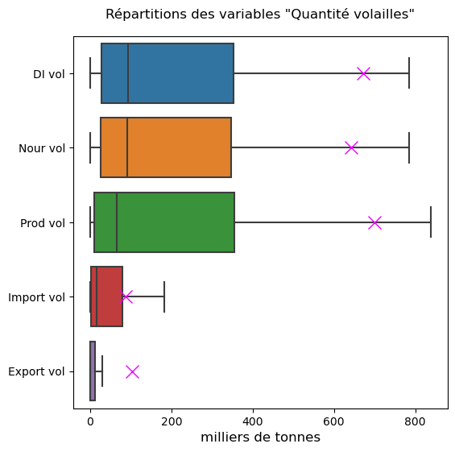
Quantités de disponibilité alimentaire
DI, Nour & Prod
Moyenne, médiane, quartiles et extrêmes proches
Top 6 commun entre 3000 et 22000
USA, Chine, Brésil | Russie, Mexique, Inde
Import
Valeurs moyennes
Top 3 entre 900 et 1100
Japon, Mexique, Hong-Kong
Export
Valeurs très faibles
Top 4 entre 1000 et 4300
Brésil, USA | Pays-Bas et Pologne
Valeurs très élevées
Partie 1

Slide 5
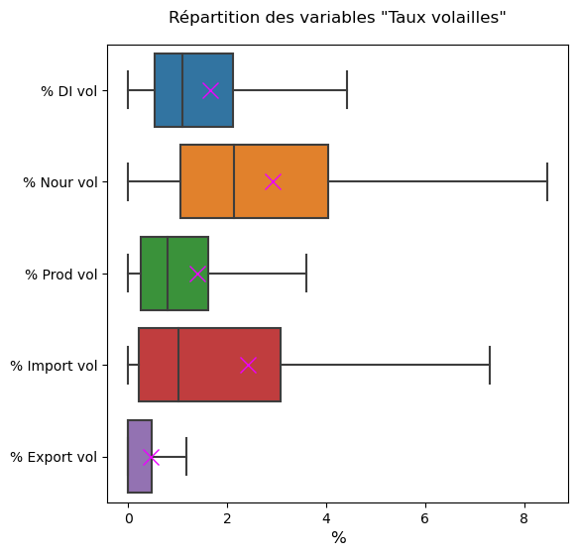
Taux de disponibilité alimentaire
Nour & Import
Valeurs élevées (Nour > Import)
Top 4 Nour entre 10 et 13
Saint-Kitts-et-Nevis, Saint-Vincent-et-les-Grenadines, Trinité-et-Tobago, Sainte-Lucie
Top 2 Import entre 15 et 25
Samoa | Dominique
DI & Prod
Valeurs moyennes (DI > Prod)
Top 5 DI – valeurs entre 8 et 10
Grenade, Trinité-et-Tobago, Antigua-et-Barbuda, Sainte-Lucie, Saint-Kitts-et-Nevis
Export
Valeurs faibles
Top 2 entre 4 et 19
Hong-Kong| Pologne
Top 2 Prod entre 14 et 18
Trinité-et-Tobago | Macao
Partie 1

Slide 6
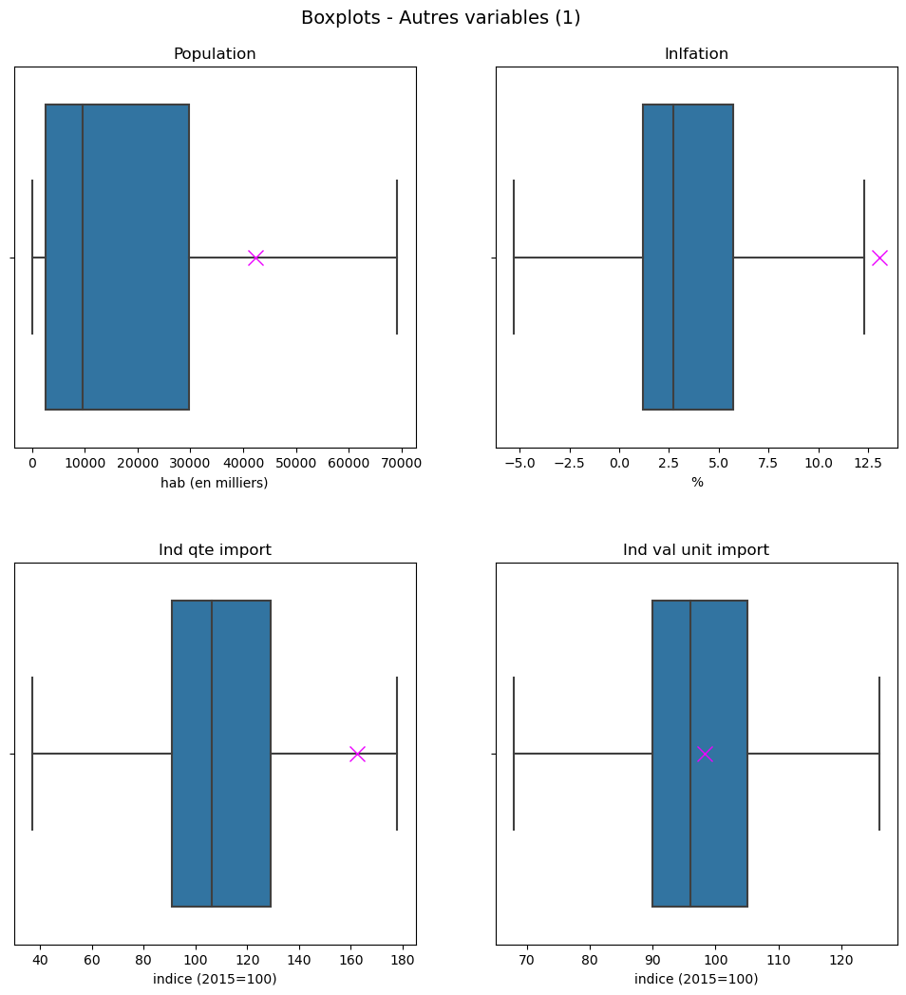
Autres variables
Population
Top 3 entre 300 M et 1.5 Md
Chine, Inde | USA
Bottom 20 entre 50k et 500k
Samoa | Dominique
Inflation
Top 2 entre 50 et 1550
Vénézuela | Soudan
6 valeurs manquantes -> Imputation par la médiane
Ind qte import
Top 3 entre 500 et 5000
Nouvelle-Zélande, Nigéria| Turquie
2 valeurs manquantes -> Imputation par la médiane
Ind val unit import
2 valeurs manquantes -> Imputation par la médiane
Guinée, Maroc, Kenya, Niger
Top 4 entre 160 et 200
Partie 1

Slide 7
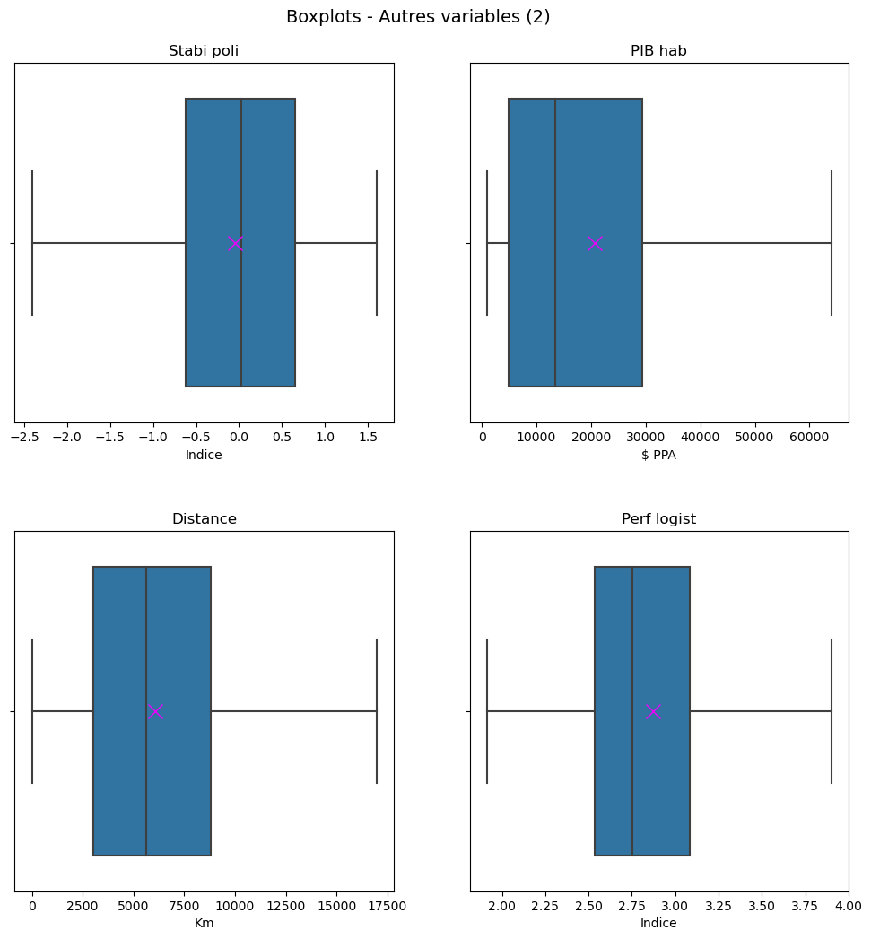
Autres variables
Stabi poli
Top 4 entre 1.3 et 1.6
Nouvelle-Zélande, Macao, Islande, Luxembourg
Bottom 4 entre -3 et -2.3
Yémen, Afghanistan | Paskistan, Iraq
PIB hab
Top 3 entre 80k et 130k
Macao, Luxembourg | Bermudes
Bottom 11 entre 900 et 2k
Distance
6 valeurs manquantes -> les vraies valeurs
Perf logist
Bottom 9 entre 1.9 et 2.2
Top 7 entre 4 et 4.3
3 valeurs manquantes : Chine -> la vraie valeur | Nouvelle-Calédonie et Polynésie française –> celle de la France
7 valeurs manquantes -> les vraies valeurs
38 valeurs manquantes -> Imputation par la médiane
Partie 1

Slide 8
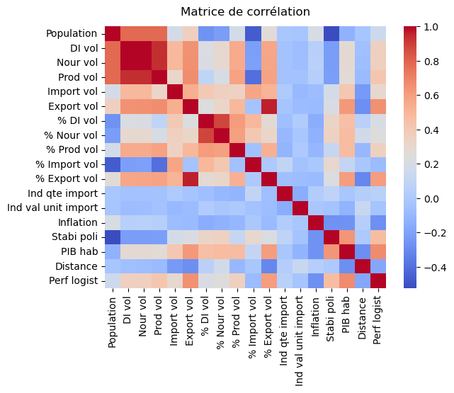
Corrélations entre les variables
4 Corrélations très fortes (>0.9)
DI et Prod | DI et Nour | Prod et Nour | Export et % Export
4 Corrélations fortes (entre 0.7 et 0.9)
DI et Population | Nour et Population | Prod et Population | % DI et % Nour
36 Corrélations modérées (entre 0.4 et 0.7)
dont 10 > 0.6
DI et Export | Export et Nour | Export et Prod | Export et PIB hab | Export et Perf logist | % DI et % Prod | % Export et PIB hab | % Export et Perf logist | Stabi poli et PIB hab| PIB hab et Perf logist
Partie 1

Slide 9
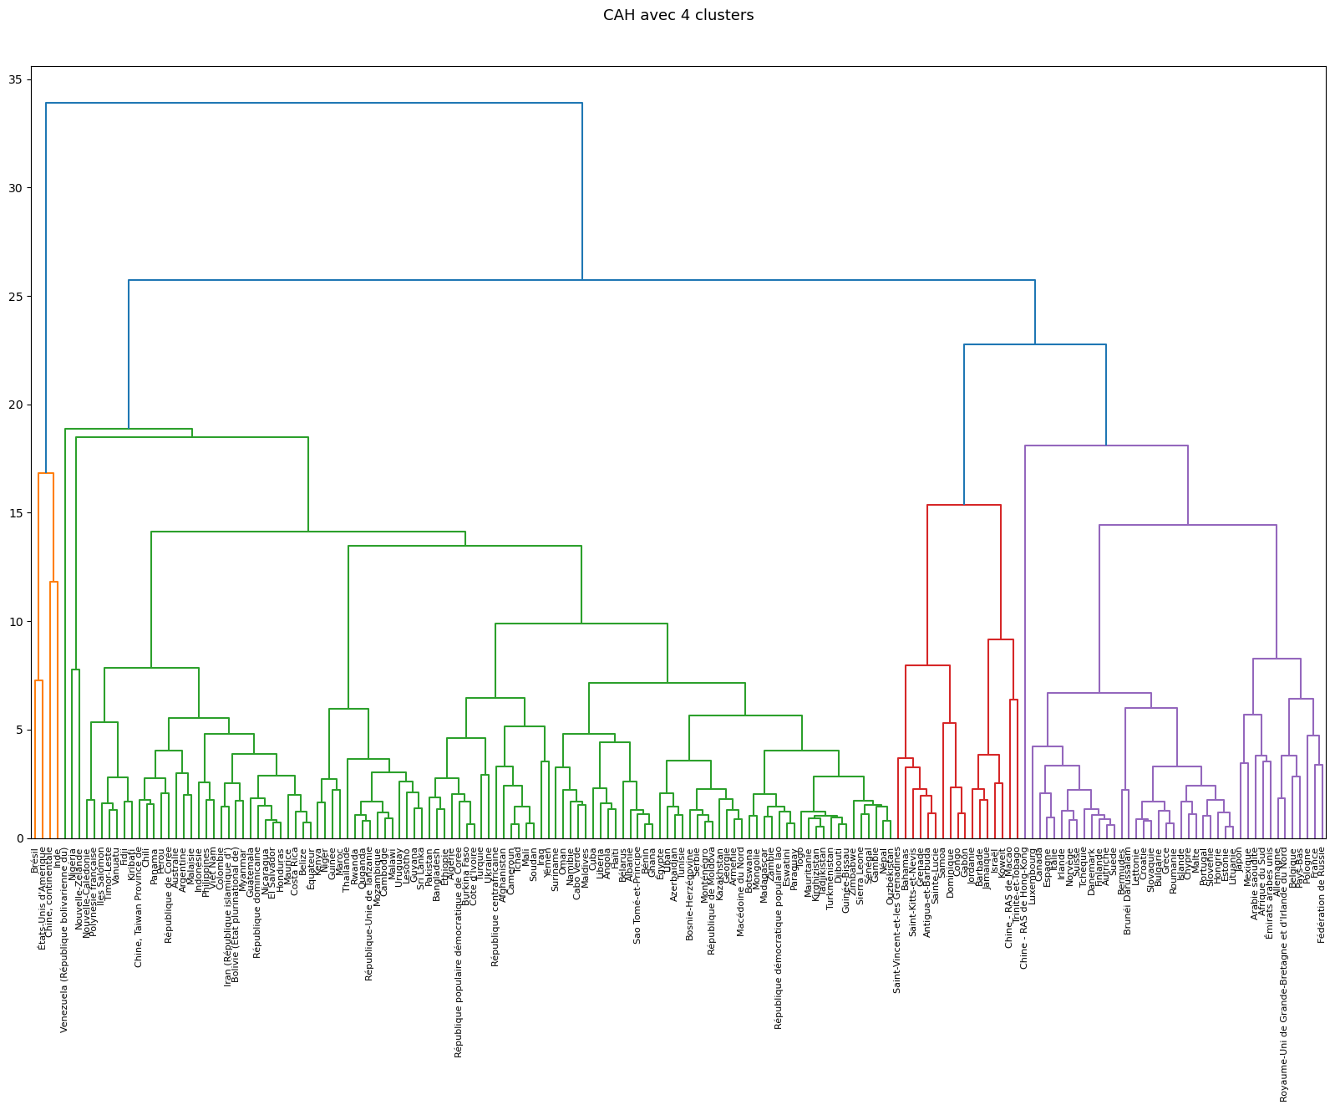
Classification ascendante hierarchique
Cluster 1 4 pays
Cluster 2 112 pays
Cluster 3 17 pays
Cluster 4 41 pays

Slide 10
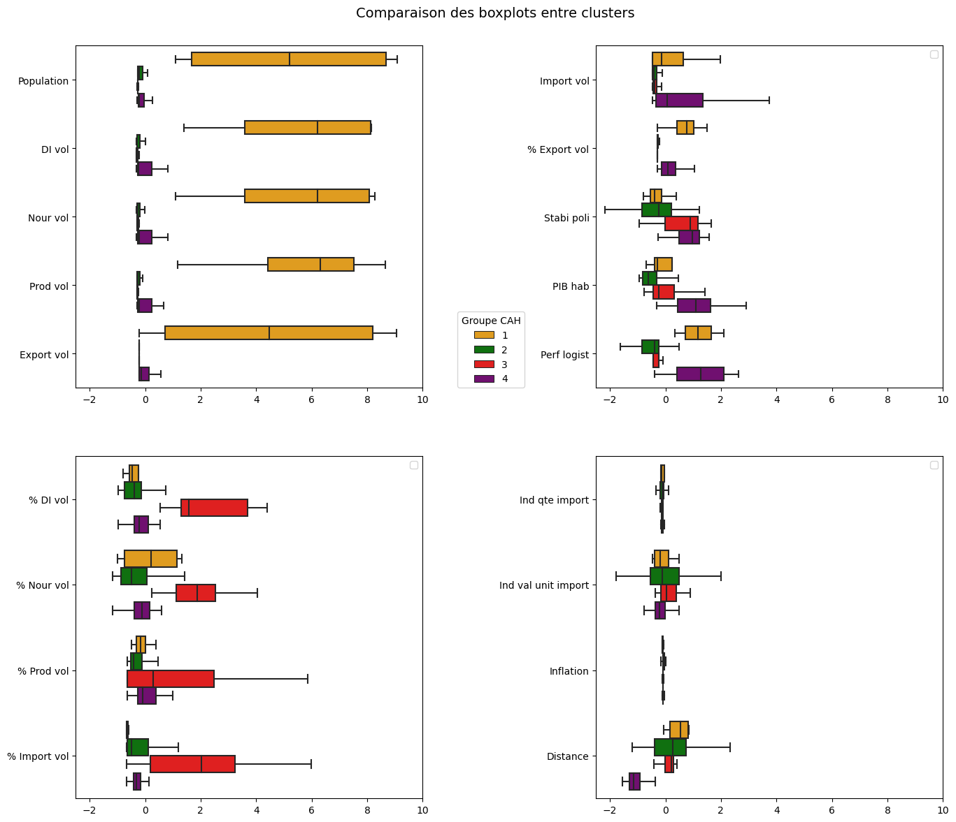


Caractéristation des clusters
Cluster 1
Population très élevée
DI très élevée
Nour très élevée
Prod très élevée
Export très élevée
Cluster 2
PIB hab faible
Perf logist faible
Stabi poli faible
Cluster 3
% DI élevée
% Nour élevée
% Prod élevée
% Import élevée
PIB hab très élevée
Import élevée
Distance faible
Cluster 4

Slide 11
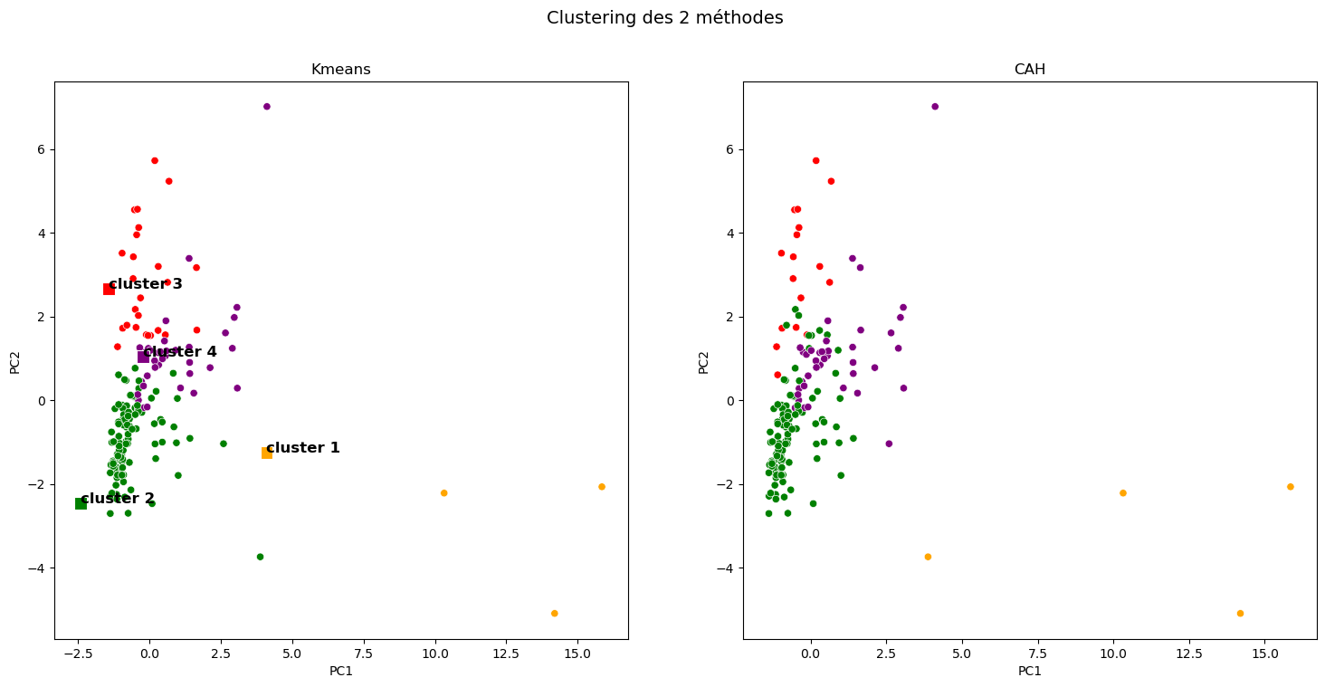
Comparaison K-means et CAH
Rand score ajusté = 0.75 (Cohérence moyennement bonne)
Cluster 1 3 pays (-1)
Cluster 2 108 pays (-4)
Cluster 3 25 pays (+8)
Cluster 4 38 pays (-3)

Slide 12
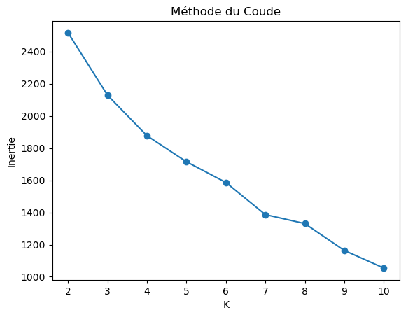
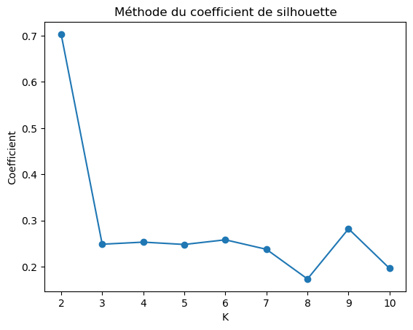
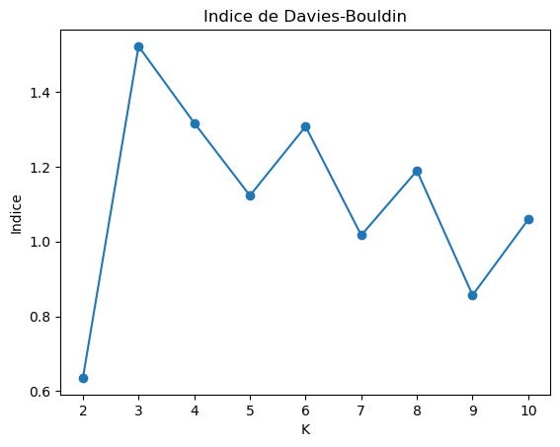
Choix du nombre de clusters optimal
Cassure pour K = 7
Coefficents les plus élevés pour K = 2 et K = 9
Indice les plus petits pour K = 2 et K = 9

Slide 13
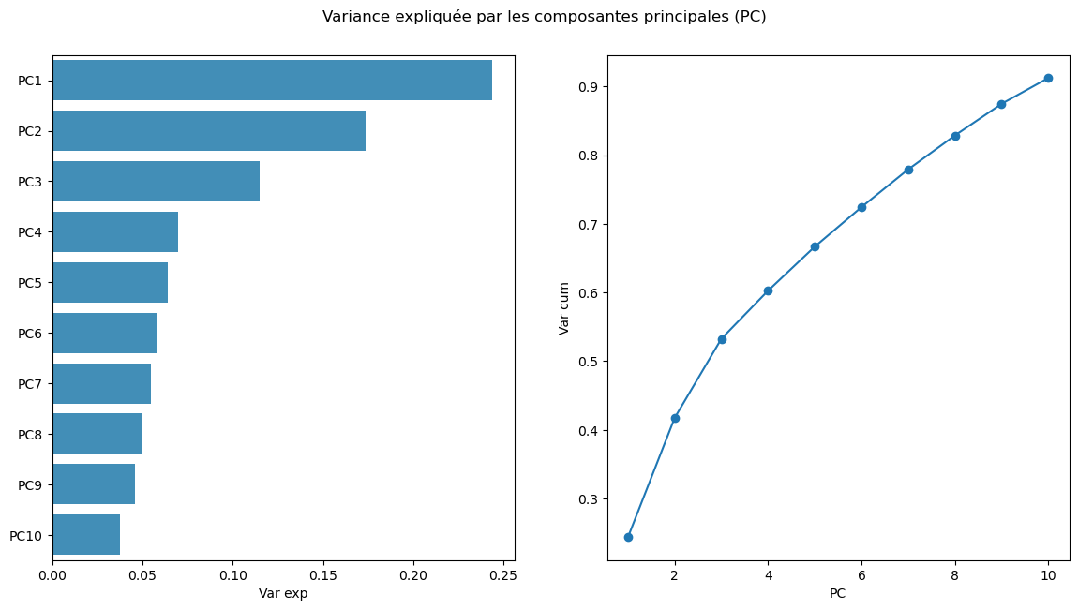
Variance expliquée des PC de l’ACP
Critère de Kaiser : PC analysable si var exp > 0.055 (=1/nb variables)
Variance expliquée des PC 1 à 4 0.24 | 0.17 | 0.12 | 0.07
Variance cumulée des PC 1 à 4 0.24 | 0.42 | 0.53 | 0.60
Partie 2

Slide 14
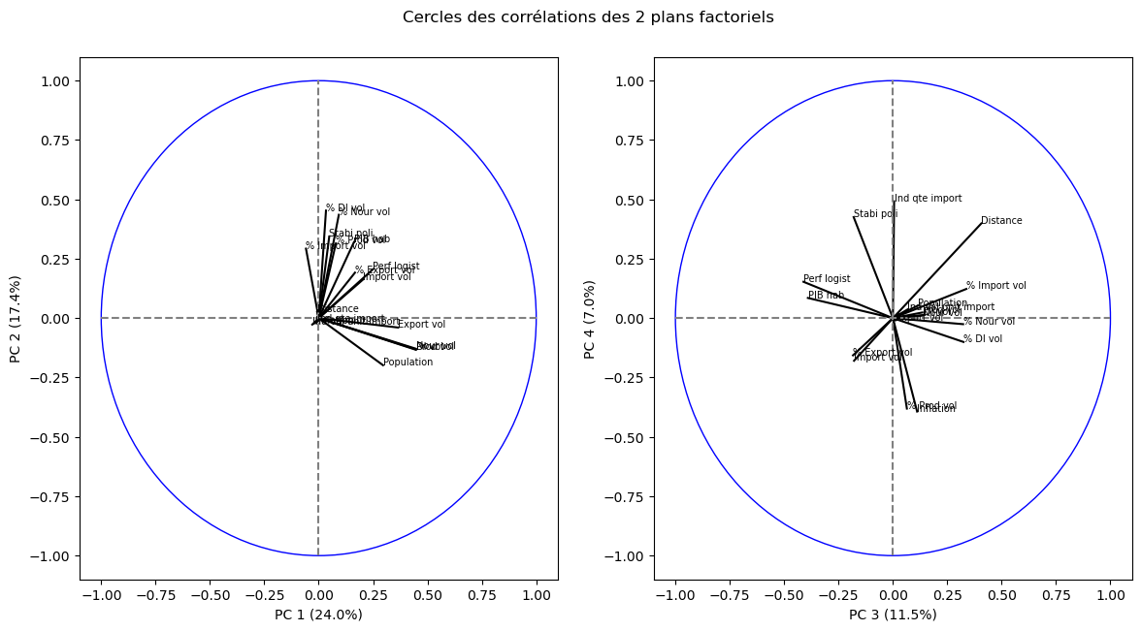
Caractérisation des PC
PC 2
% DI (++)
% Nour (++)
% Prod (+)
% Import (+)
PIB hab (+)
Stabi poli (+)
Perf logist (+)
PC 4
Ind qte import (++)
Stabi poli (++)
Distance (++)
Inflation (-)
% Prod (-)
PC 1
DI (++)
Prod (++)
Nour (++)
Export (+)
Population (+)
Perf logist (+)
PC 3
% Nour (+)
% Import (+)
Distance (++)
PIB hab (-)
Perf logist (--)
% DI (+)

Slide 15
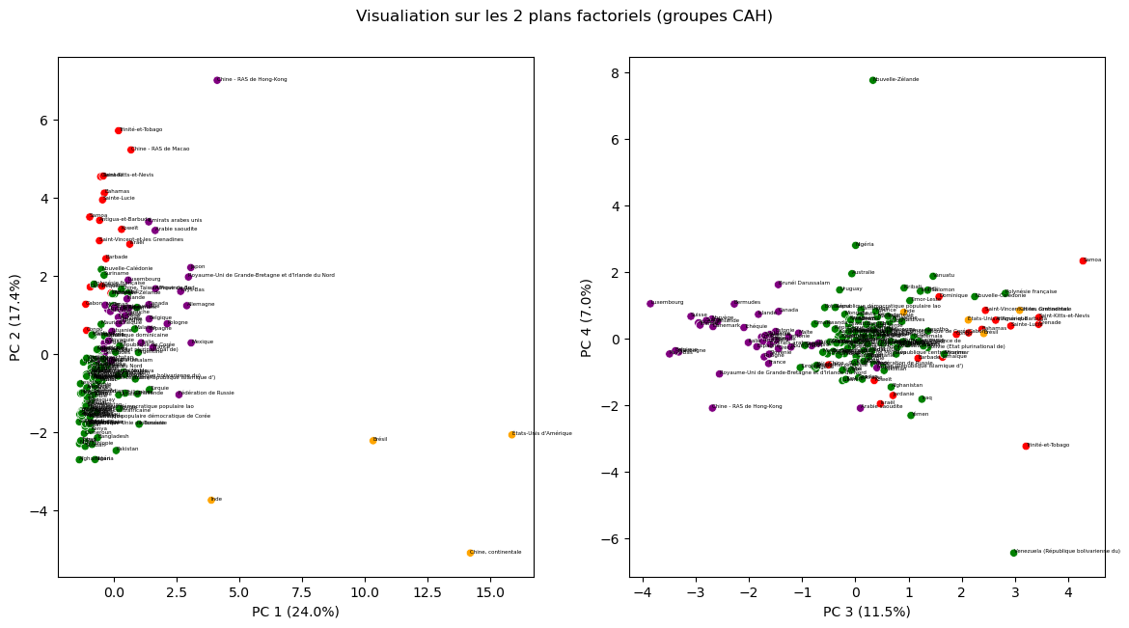
Plans factoriels de l’ACP
Position du Cluster 4
Partie basse de PC3
Partie basse de PC1
Partie centrale de PC4
Partie haute de PC2
Partie 2

Slide 16
Groupe final - 36 pays
Caractéristiques
PIB hab très élevés
Import vol élevé
Distance faible
Perf logist très élevés
% Export vol élevé
Stabi poli élevé
Réduction de la liste finale (36 à 19 pays) :
Stabi poli trop négative : 1 pays (= -0.8)
Population trop faible : 9 pays (< 3M)
Distance trop élevée : 4 pays (hors Europe)
Quantité et taux d’import trop faible : 3 pays
Choix de critères favorables
Différence entre Import et Export > 0 (C1)
Ind qte import > 100 (C2)
% Nour > 2 (C3)
Partie 3

Slide 17
Tier listes - Recommandations
Tier 1 (C1, C2 et C3)
Allemagne
Portugal
Royaume-Uni
Slovaquie
République tchèque
Tier 2 (C1 et C2)
Croatie
Grèce
Roumanie
Suède
Tier 3
Autriche
Belgique
Danemark
Espagne
Hongrie
Irlande
Italie
Pays-Bas
Suisse
Partie 3

